Slide 1
脱原発政策は国家を滅ぼし
国民を不幸にする！
2018年2月
エネルギー問題に発言する会
http://www.engy-sqr.com/media-open2.html

Slide 2
目次
頁
4
13
19
28
36
44
52
62
68
73
はじめに
１． 電力安定供給の視点から 再生エネには限界がある （安定供給）
２． 地球温暖化対策の柱として原子力発電は不可欠である （温暖化対策)
３． 脱原発・再エネ全面依存は国民負担の増大で国民生活を脅かす （経済性)
４． 我が国のエネルギー安全保障上 原子力の利用は欠かせない （安全保障)
５． 安全リスクゼロの追求は国民を幸福にできない （原子力安全)
６． 核燃料サイクルにより日本のエネルギーは盤石に （Pu利用 )
７． 高レベル放射性廃棄物は地中深く安全に処分する （廃棄物処分）
８． 我が国の産業基盤維持のため、原子力産業の発展はゆるがせない （産業基盤)
９． 原子力指向の世界的潮流の中で取り残されてよいのか （世界的潮流)
１０．日本のエネルギーの未来は （原子力あるのみ）
あとがき

Slide 3
はじめに
最近元大物政治家を中心に「脱原発して自然エネルギーに100%依存すれば必ずや日本は発展する」と言うような無責任な夢物語を吹聴し、一方では「原発ゼロ基本法案」を提案したいとする野党も現れ、一部マスコミもその尻馬に乗って煽り、都合の悪い事実は伝えず世間を欺こうと している現状は嘆かわしい限りです
ここに我が国が置かれているエネルギー供給の窮状と 日本の未来と子孫の繁栄を約束する原子力の必要性について一般国民の皆様に正確に知って頂くため、図表を多用するなどして理解しやすく工夫して正しい情報を提供するものです

Slide 4
１． 電力安定供給の視点から
再生エネには限界がある （安定供給）
太陽光、風力の電気は不安定で需要に応じた発電ができない
不安定な太陽光、風力を補う火力、原子力の電気を必要とする
太陽光、風力を極端に増やすと共食いが起こり容量を増やせない
太陽光、風力は自らの設備が生まれるのに大量の エネルギーを必要とする

Slide 5
太陽光、風力の電気は不安定で
需要に応じた発電ができない
太陽光、風力などの自然エネルギーによる電気は、天候に左右され不安定であるので、自ら発電の制御ができない そのままでは発電指令に応じられず 役に立たない電源である
太陽光発電は日中のみの発電で当然夜間は発電できず、曇天や雨の際には 発電量が低下する 太陽光発電の設備利用率（年間発電電力量比率）はたかだか１２％である
風力発電は天然の風任せで凪の際や強風の時には発電できない 風力発電の設備利用率（年間発電電力量比率）は ２０％程度である
太陽光、風力の電気が増えると電力系統の安定性に大きな影響を及ぼし、停電の事態が起こる恐れがあるので、発電設備容量が抑制される

Slide 6
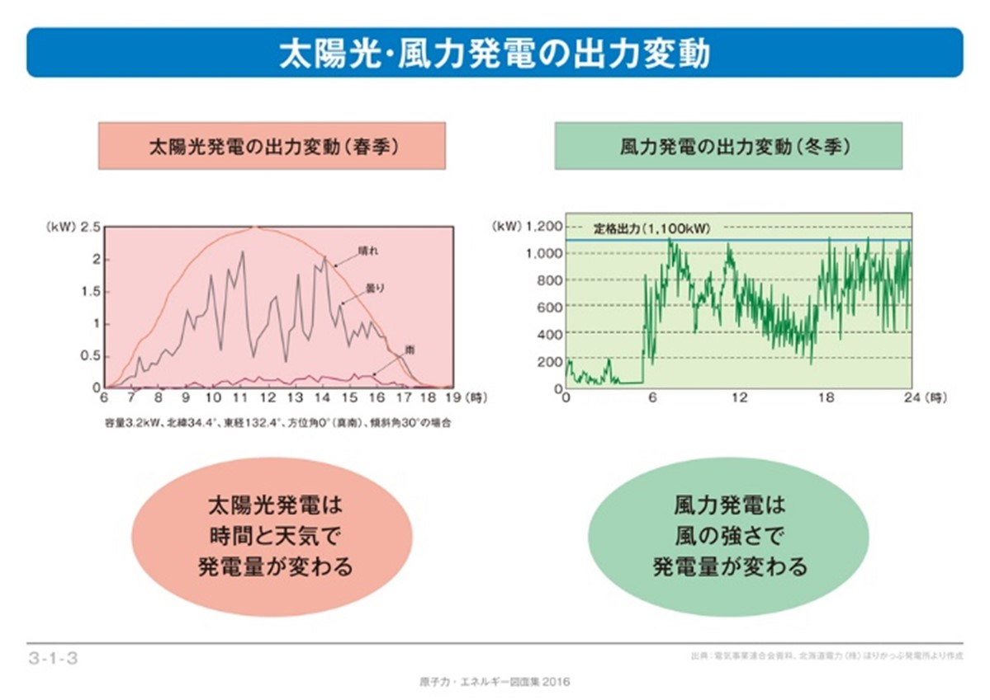
出典； 電事連原子力・エネルギー図面集２０１６

Slide 7
不安定な太陽光、風力を補うため
火力、原子力の電気を必要とする
再生可能エネルギーには水力、地熱、バイオマス等の安定な電源もあるが、狭い国土では開発が限られ大きな河川の水力は開発し尽されている
太陽光、風力が安定な電気を供給するには蓄電設備を自ら備えねばならないが、大容量で経済的な蓄電設備は現状では見当たらない
太陽光、風力からの電気では常時全ての需要を満たすことができないので、火力や原子力等の制御可能で安定かつ 大容量の電気を必要とする
太陽光、風力は既存の火力、原子力を代替できないので、既存の発電設備に追加で設置されることになる その結果 過大な発電設備の淘汰が必要となり、退役の最初の候補は太陽光、風力になるだろう

Slide 8
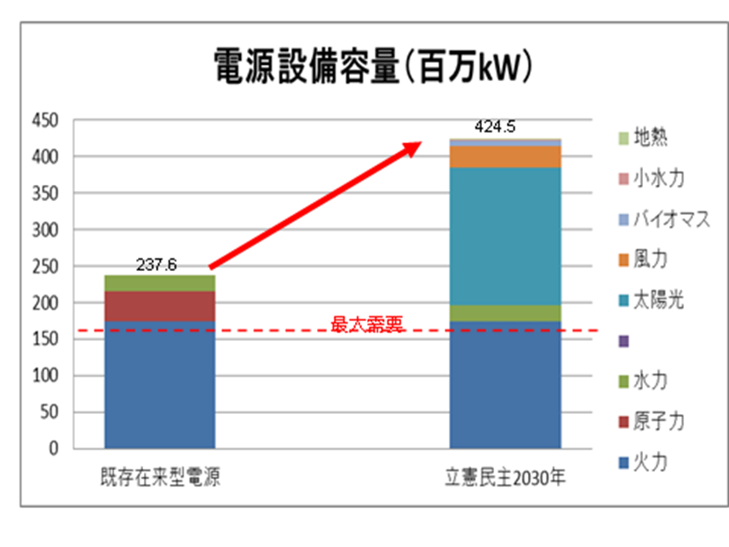
拡大
2.65倍
拡大
現状維持
現状維持
過大な発電設備（立憲民主党の再エネ40%案）

Slide 9
太陽光、風力を極端に増やすと
共食いが起こり容量を増やせない
太陽光、風力の発電設備を極端に増やすと電力需要が減った時に自らの発電を止めねばならない（共食い効果）
自然エネルギー利用の先進国であるスペインやドイツの例を見ると太陽光、風力の発電量が20%近くになると共食いが顕著になっている
島国の日本ではドイツやフランスのように近隣諸国との電力系統の連携がなく、余剰の電力を融通し合うことができない環境にあるので共食いはもっとひどくなる (次図 参照）

Slide 10
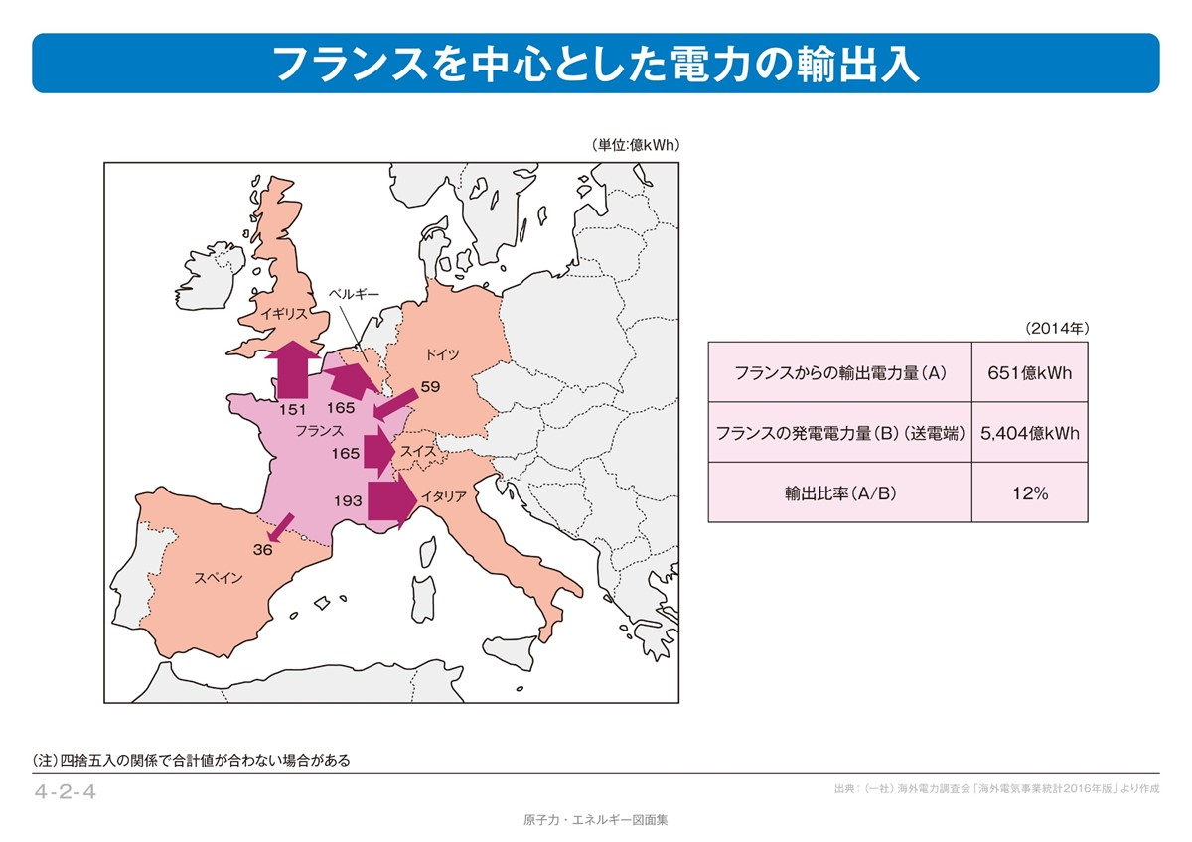
出典； 電事連原子力・エネルギー図面集２０１６

Slide 11
太陽光、風力は自らの設備を造るのに
大量のエネルギーを必要とする
太陽電池の製造には原料（シリコン）の溶解等に大量のエネルギーを必要とする 風力発電設備の鉄、アルミの製造にエネルギーを必要とする 太陽光、風力の生涯発電量は他の電源に比べ少ない
エネルギー収支比、すなわち発電設備の生涯を通じての総発電量と発電設備を製造、建設、運転に投入されたエネルギー量の比率で、これが大きいほどエネルギー収支上 有利な発電設備といえる
最近のドイツの研究によれば、太陽光のエネルギー収支比は3.9（電力貯蔵ありでは1.6）、風力16 （電力貯蔵ありで3.9）と評価されている
これに対し、コンバインドサイクルLNG火力28、石炭火力30、原子力75である この比率は送配電等のインフラ設備を必要とするので、7.0程度ないと有用な電源になりえないとされている

Slide 12
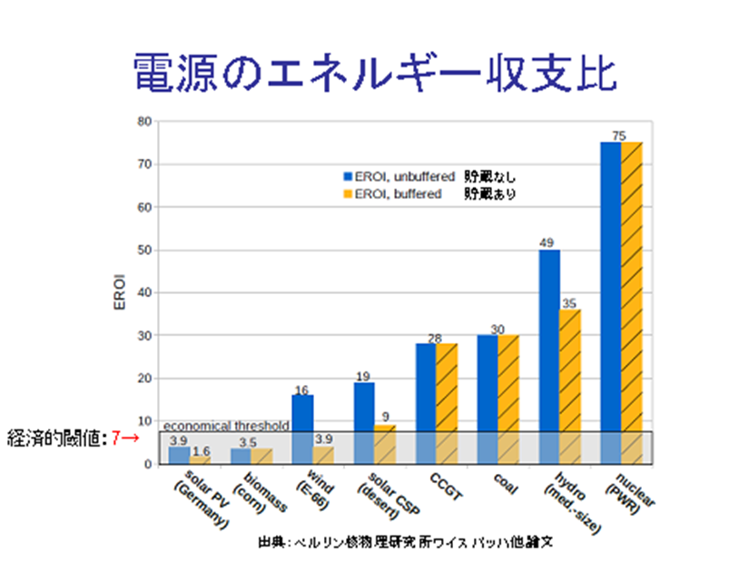
エネルギー収支比
原子力
水力
中規模
石炭
火力
CCGT
LNG
太陽光
砂漠
風力
バイオ
マス
太陽光
出典； ベルリン核物理研究所ワイスバッハ他論文

Slide 13
２． 地球温暖化対策の柱として
原子力発電は不可欠である （温暖化対策)
太陽光、風力はクリーンと言われるが 火力への依存で温室効果ガスは削減できない
温暖化対策の切り札は温暖化ガス発生が極少の原子力発電しかない

Slide 14
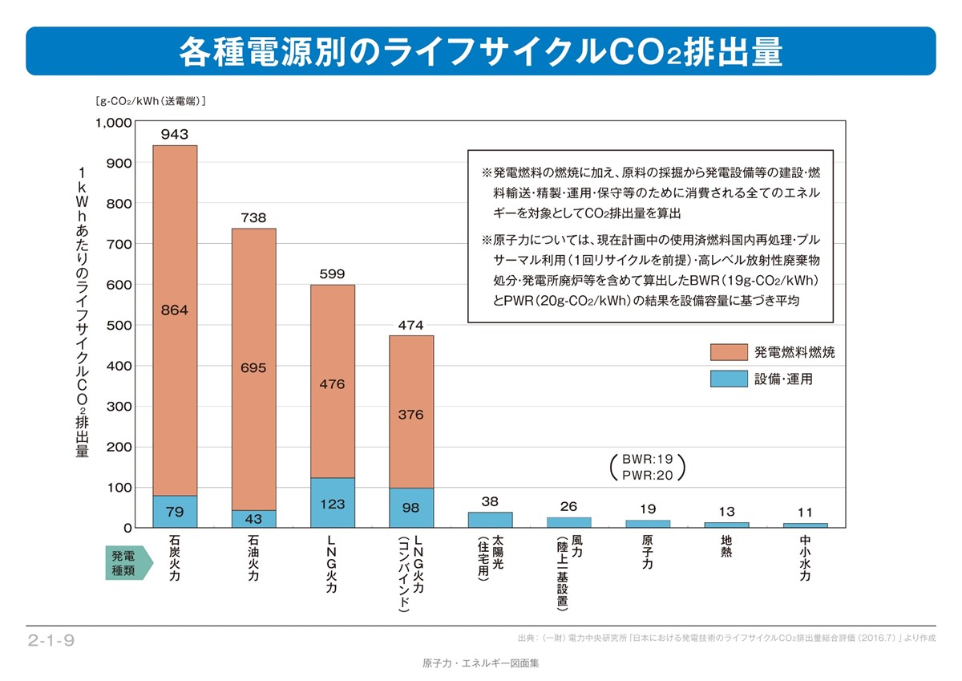
出典； 電事連原子力・エネルギー図面集２０１６

Slide 15
太陽光、風力はクリーンと言われるが
火力への依存で温室効果ガスは削減できない
太陽光、風力を補完する火力は大量の温室効果ガスを 発生して、太陽光、風力発電による温室効果ガスの削減効果は薄められる
従って発電量kwh当たりの温室効果ガスの排出量はなかなか下がらない
ドイツでは1億kwにも及ぶ太陽光・風力発電設備ができ 運用されているが 実際の温室効果ガスの排出量は横ばいで下がらず、2020年、2030年目標の達成が絶望的な 状態にある

Slide 16
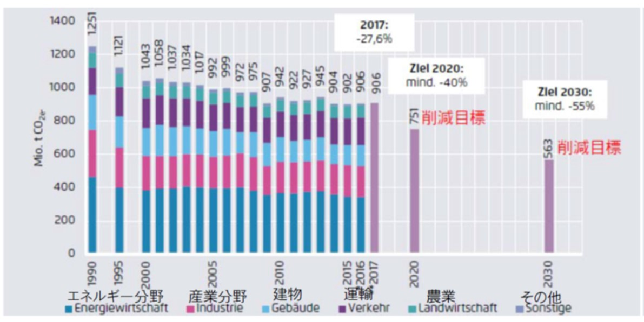
ドイツにおける温室効果ガスの削減目標
(1990年に比べ）
(1990年に比べ）
出典： Agora Energiewende 2017年値速報レポート

Slide 17
温暖化対策の切り札は温暖化ガス発生が
極少の原子力発電しかない
先の震災で原発運転停止以降 日本の温室効果ガスの総排出量は増加を続けている
火力発電に代えて原子力発電と再生可能エネルギー発電と組み合わせれば温室効果ガスの発生は最小限となる
2050年に温室効果ガス80%低減するとする我が国の 国際的約束は原子力発電の大幅投入なしでは達成できない

Slide 18
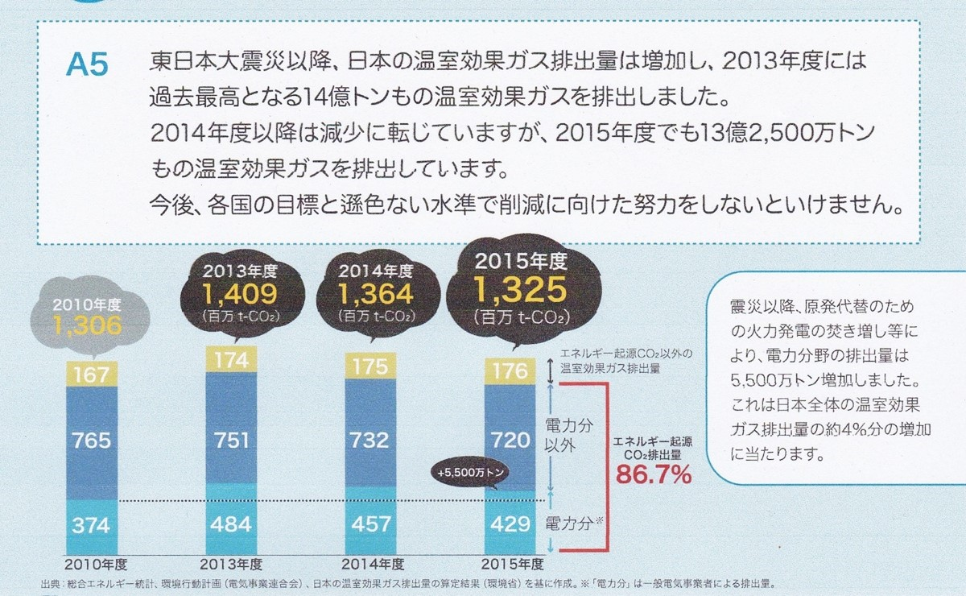
出典； 資源エネ庁 日本のエネルギー２０１7

Slide 19
３． 脱原発・再エネ全面依存は
国民負担の増大で国民生活を脅かす （経済性)
太陽光、風力の発電コストは高く、再エネ賦課金なしでは採算が取れない
再エネ賦課金は現状でも過大であり、国民負担は今後とも極端に増大する
原発停止に伴い化石燃料の大量輸入で貴重な国富が 流出している
脱原発・再エネ依存は国民生活を脅かすのみならず国家経済を破綻させる

Slide 20
太陽光、風力の発電コストは高く、
再エネ賦課金なしでは採算が取れない
太陽光、風力の電気はエネルギー源が希薄、低密度であり、集めて利用するには沢山の設備と広い敷地を必要とする
太陽光、風力の発電設備は設備利用率が12%,20%と低く、 設備利用率の高い火力、原子力（80%）に比べて、太陽光では7倍、風力では4倍の発電設備を必要とする
太陽光、風力の発電設備kwに対しその発電量kwhが少ないため、その発電コストは本質的に高価で、火力発電、原子力発電の2倍以上になる
それ故に、固定価格買取制度による再エネ賦課金の補助なしでは競争力がない

Slide 21
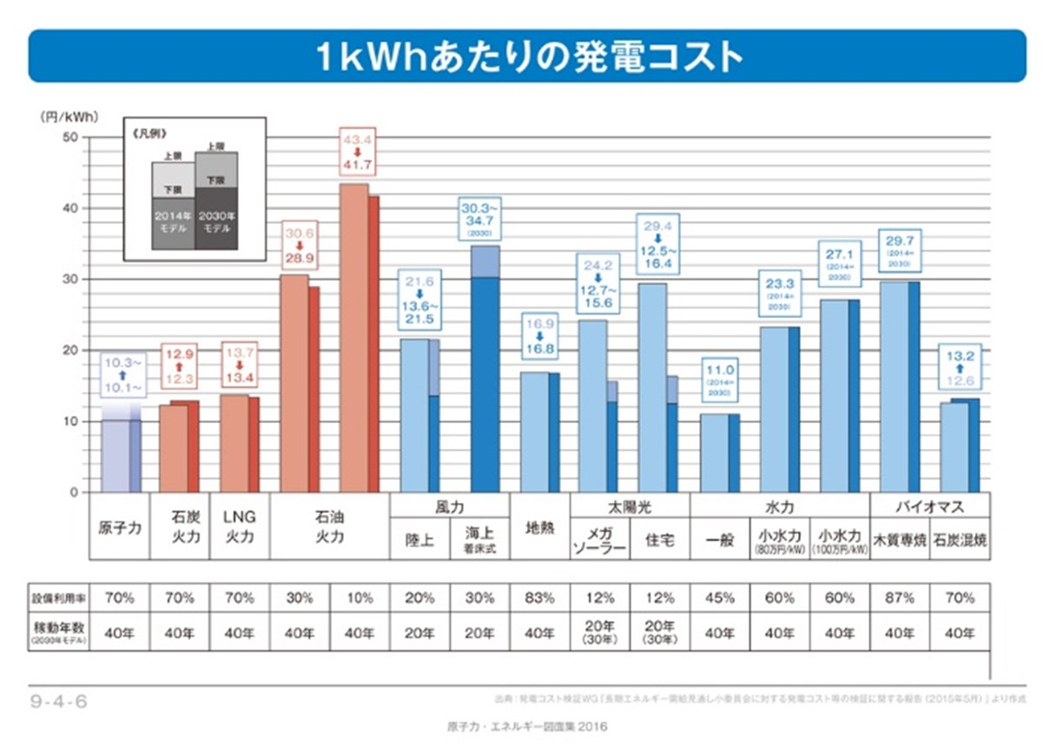
出典； 電事連原子力・エネルギー図面集２０１６

Slide 22
再エネ賦課金は現状でも過大であり
国民負担は今後とも極端に増大する
先の震災後 太陽光、風力などの再生可能エネルギーの利用促進のため固定価格買取制度FITが導入された
これは再生可能エネルギーによる電気を電力事業者が発電原価よりも相当高い価格で20年間にわたり買い取ることを政府が保証するもの
この買取費用と市場価格との差は賦課金として、電気料金に上乗せして電力消費者から強制的に徴収する制度である
この制度のお陰で特に太陽光発電が急速に普及、拡大を続けているが、一方で国民の負担は増大し、2017年の賦課金は 総額で2.1兆円にも及び国民一人当たり年間1万7千円の負担に相当する
これだけの賦課金を投入しても太陽光などの再生可能エネルギーの総発電量は5%以下である
買取費用は年々増加を続け2030年には年間4兆円近くになると予想され国民の負担は莫大なものとなる恐れがある

Slide 23
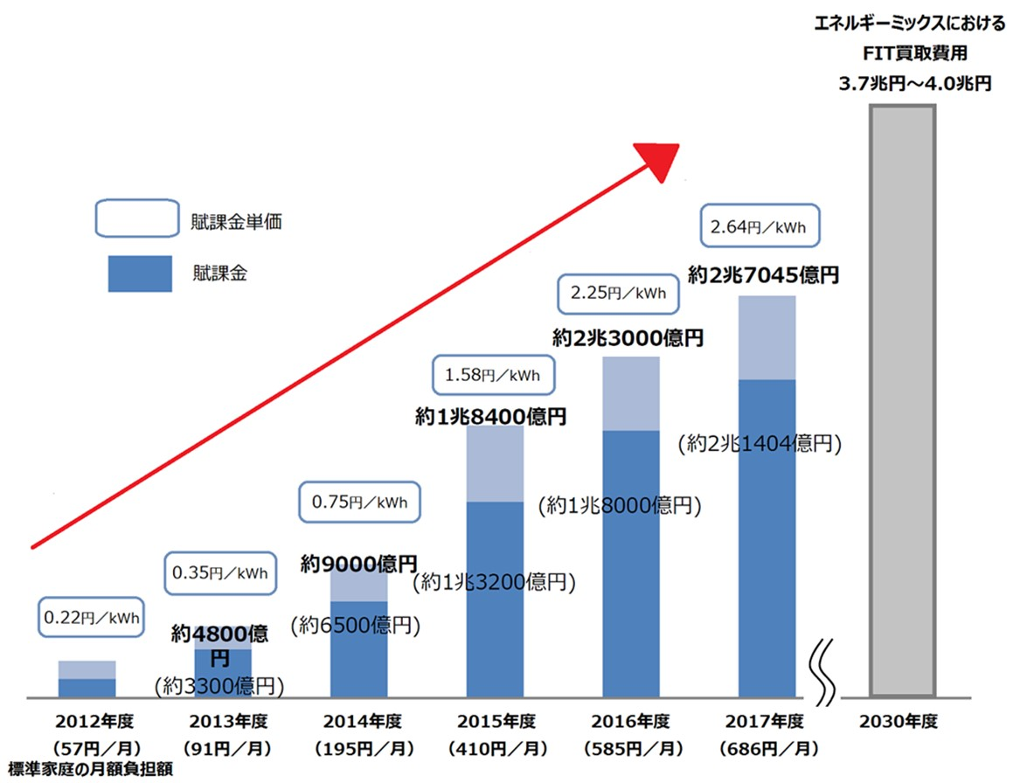
固定価格買取制度導入後の賦課金などの推移
出典； 資源エネ庁資料

Slide 24
原発停止に伴い化石燃料の大量輸入で
貴重な国富が流出している
先の震災後原子力発電は全面的に運転停止されており、その代替として火力発電を炊き増し、そのため化石燃料を緊急輸入して対応している
その結果LNGを主体として2011年度は2.3兆円、2012年度3.1兆円、2013年度には実に3.6兆円の貴重な外貨が国外流失している
これは１日当たり100億円に相当し、国民一人当たり年間3万円の負担、ムダ使いになる
その後化石燃料の値下がりの動きもあり、幾分減少しているものの現在までに累計20兆円以上の国富が流出し、今後とも大幅に増大する

Slide 25
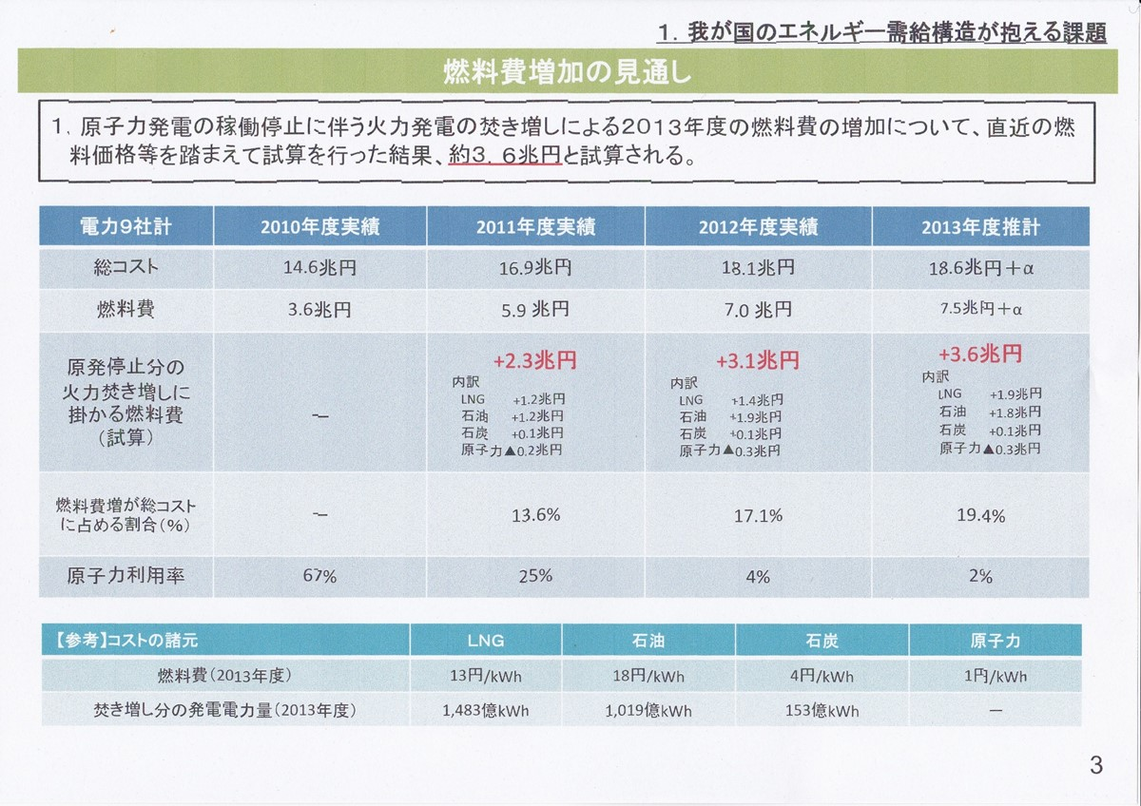
出典； 資源エネ庁資料

Slide 26
脱原発・再エネ依存は国民生活を脅かす
のみならず国家経済を破綻させる
原発の全面運転停止に伴い、電気料金は震災前に比べ家庭用で２割、産業用で３割上昇した
電気を大量に消費する鋳造、鍛造、金属処理等の中小企業、零細企業は電気料金を転嫁できず、経営が非常に厳しい状況になっており、倒産、廃業も出ている
今後とも電気料金の高騰が続くと日本の産業は致命的な打撃を受けることになり、製造業は殆ど海外生産に移転 することになる

Slide 27
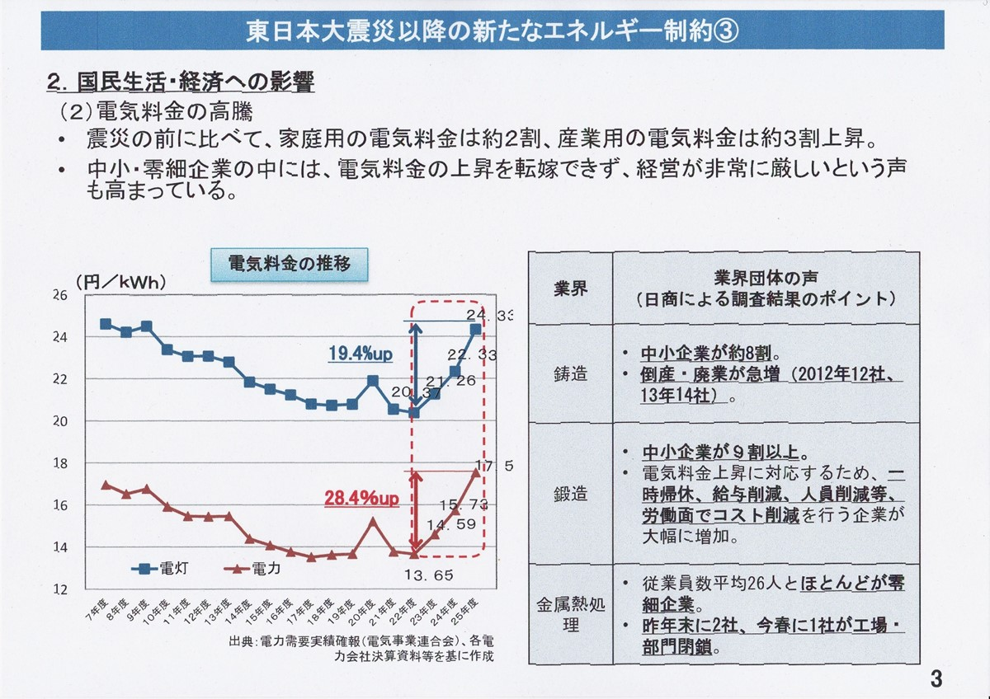
家庭用
産業用
家庭用
出典； 資源エネ庁資料

Slide 28
４． 我が国のエネルギー安全保障上
原子力の利用は欠かせない （安全保障)
エネルギー資源を全面輸入に頼る日本のエネルギー自給率は現状僅か7.4%
1978年石油危機に味わった無資源国の悲哀を思い起こし 万全の備えをとるべきではなかろうか
戦前の石油途絶が先の大戦の引金になった経緯を顧みる までもなくエネルギー安全保障は国家安全保障に直結して いることを肝に銘ずるべき

Slide 29
エネルギー資源を全面輸入に頼る
日本のエネルギー自給率は現状僅か7.4%
石油や天然ガスの資源に乏しい日本の一次エネルギー 自給率は、2015年には7.4%、世界34位で、他のOECD諸国と比較しても極めて低い水準にある
海外主要国のエネルギー輸入依存度を見ても、我が国のみ厳しい状況にあり、輸入依存度の高いフランス、韓国等は原子力によりエネルギーの自給率を高めている状況にある
我が国のエネルギー自給率の向上は再生可能エネルギーの拡大はもとより、大幅な原子力の利用しかないのではなかろうか

Slide 30
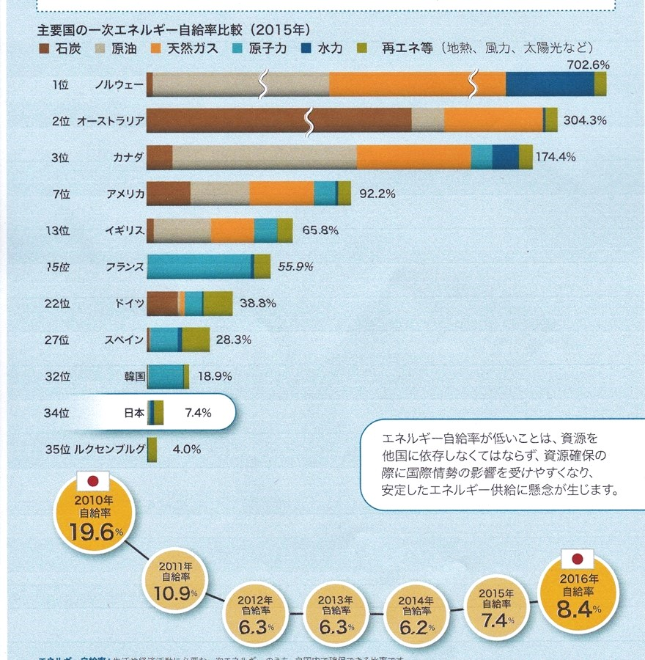
出典； 資源エネ庁 日本のエネルギー２０１7

Slide 31
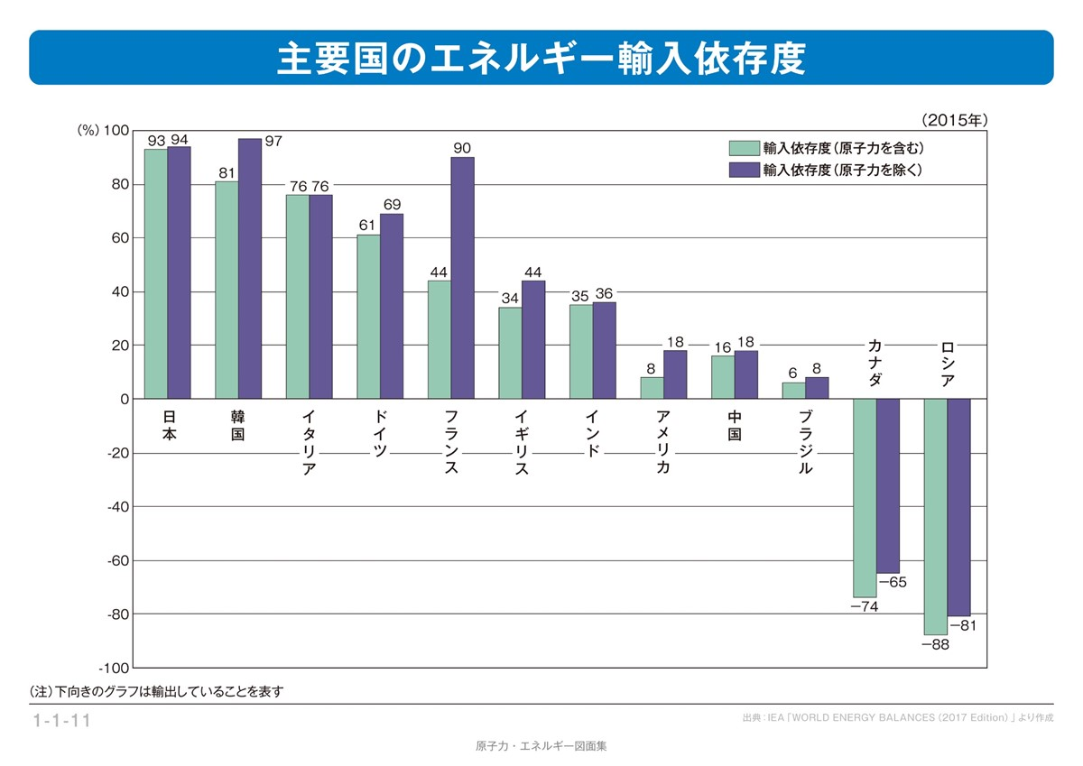
出典； 電事連原子力・エネルギー図面集２０１６

Slide 32
1978年石油危機に味わった無資源国の悲哀
を思い起こし万全の備えをとるべき
第4次中東戦争に端を発した石油危機には、一次エネルギーの79%を石油に頼っていた日本は脱石油を目指し、原子力推進に方針転向した苦しい経験がある
震災前一次エネルギーの化石燃料依存度は81%であったが、現在では原発運転停止・火力発電の炊き増しで89%に増加している
エネルギー資源を海外に全面依存して自給率の低い日本は資源確保の面で国際情勢の影響をもろに受けやすくその安定供給が懸念されている

Slide 33
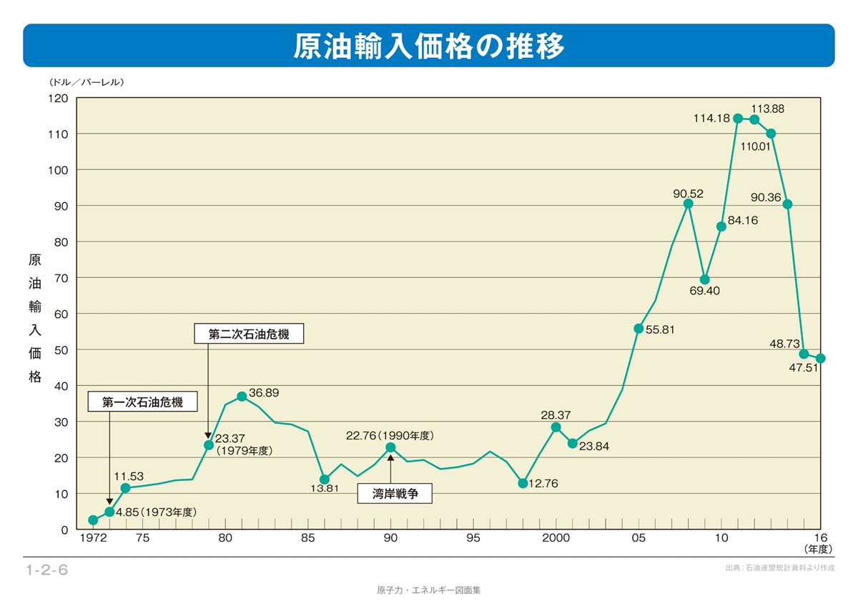
出典； 電事連原子力・エネルギー図面集２０１６

Slide 34
エネルギー安全保障は国家安全保障に
直結していることを肝に銘ずるべき
エネルギー資源の途絶は国家の存亡に関わる事態であり、戦前に石油全面禁輸から無謀な戦争に突入した記憶も新しい
海外からのエネルギー資源の輸送ルートであるシーレーンの安定な確保は重要であり、とりわけホルムズ海峡、南シナ海、東シナ海等での軍事的紛争はその 発生防止と抑止に努めねばならないが、できる限り 海外資源に依存しない体質とすべきである
国際エネルギー機関の最近の見通しによれば既存の在来型油田からの原油生産量は2040年には現在の １/３に下がるとのこと
再生可能エネルギーの導入には限界があることから我々の子供、孫、子孫の世代のエネルギーをどう確保するかを真剣に考えることが我々の世代の使命である原子力なしでは成り立たないことを認識すべきである

Slide 35
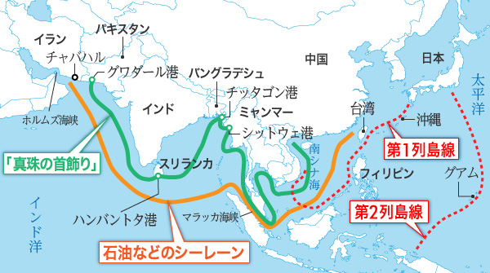

Slide 36
５． 安全リスクゼロの追求は
国民を幸福にできない （原子力安全)
東電福島第一原子力発電所事故による原子力災害の 実態を反省の原点とした原子力安全性の追求と万全な安全対策の実施は原子力リスクを極少にしている
東電福島第一原子力発電所事故による被曝死亡者は ゼロであった しかし15万人以上の長期強制避難者を出してしまった
脱原発のリスクと原子力利用のベネフィットを的確に評価し現実に即した判断をすべきである

Slide 37
東電福島第一原子力発電所事故反省の原点に立って
原子力安全性の追求と万全な安全対策の実施は
原子力リスクを極少にしている
東電福島第一原子力発電所事故以来既に7年経過しその間原子力規制委員会で厳格な新規制基準に準拠して安全性の確認が進められ、遅々ではあるが原発の再稼働も進められている
新規制基準は従前の規制基準を強化すると共に、自然災害対策、シビアアクシデント対策、テロ対策等の新設基準を設けた
万全な安全対策としては、大津波対策の頑丈な防潮堤、分厚い防水扉・水密扉、非常用電源と炉心冷却のための外部電源車・大容量ポンプ車、放射能放出を抑制するフィルター付きベント設備等を設置した
このような人間の叡智と高度の技術を結集して構築した安全対策は原子力安全性を極限に向上したものであり、そのリスクは他の社会リスクに比べけた違いに小さいものとなっている
万全な安全対策の実施により原発の安全性は心配のないレベルまで向上している実態を広く理解されるべきで、原発は危険なものとする根拠はない

Slide 38
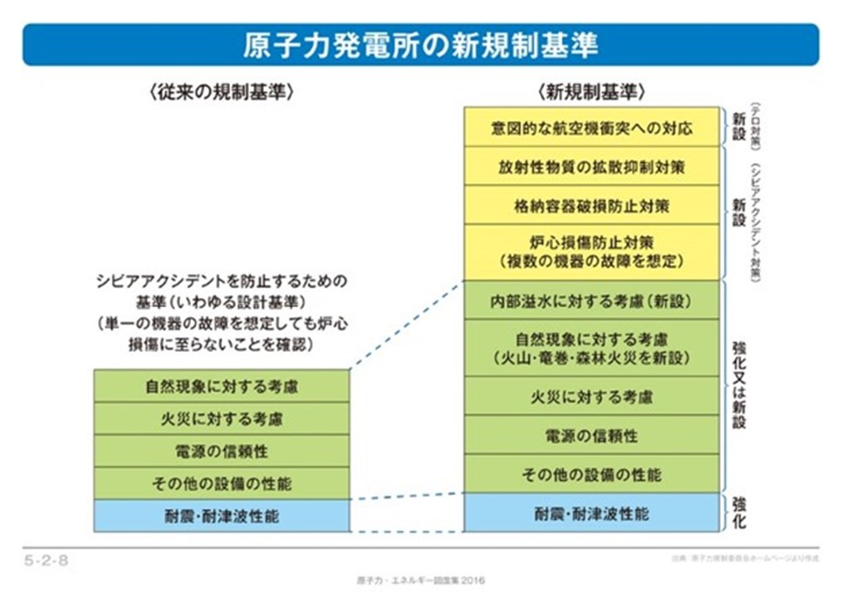
出典； 電事連原子力・エネルギー図面集２０１６

Slide 39
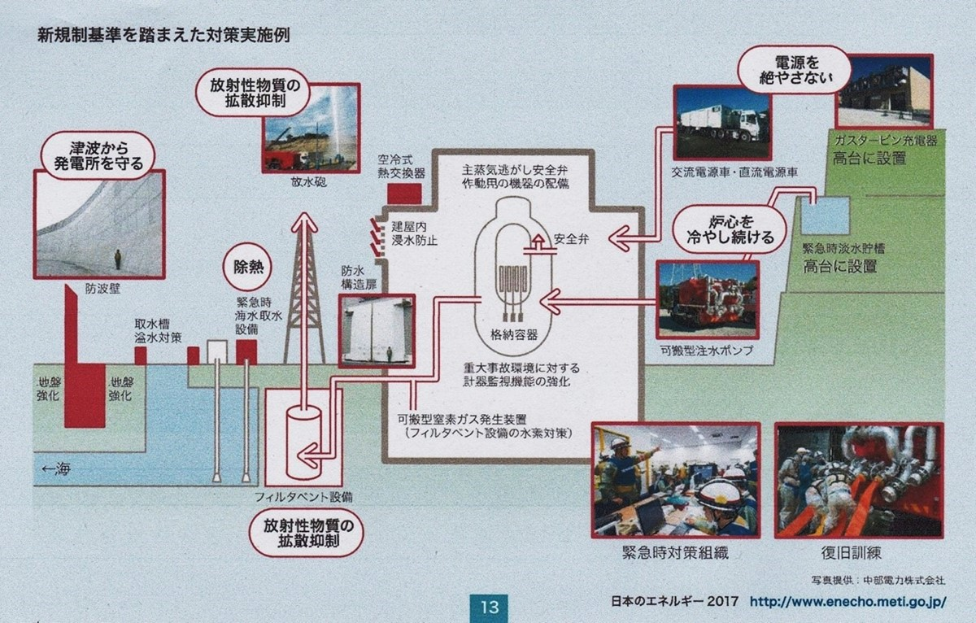

Slide 40
東電福島第一原子力発電所事故による被曝死亡者ゼロで
あったが15万人以上の長期強制避難者を出してしまった
事故に際して病人を含む強制避難と長期避難生活で体調を崩されたり多数の震災関連死を招いてしまったことは誠に残念なことである
しかし事故後の的確な避難対応で被曝死亡者ゼロであったことは 不幸中の幸いではあったが、極度に煽られた放射線への恐怖は意図的に作られた虚構ではなかったろうか
国際基準から見て必要以上に厳しくした食品基準や除染基準はその対応のため地域の労苦の負担や税金のムダ使い等弊害のみあって、今では全く益なしである
この実情は早急に改善しないと国際感覚から遊離したガラパゴス症候群の典型となるのではないか

Slide 41
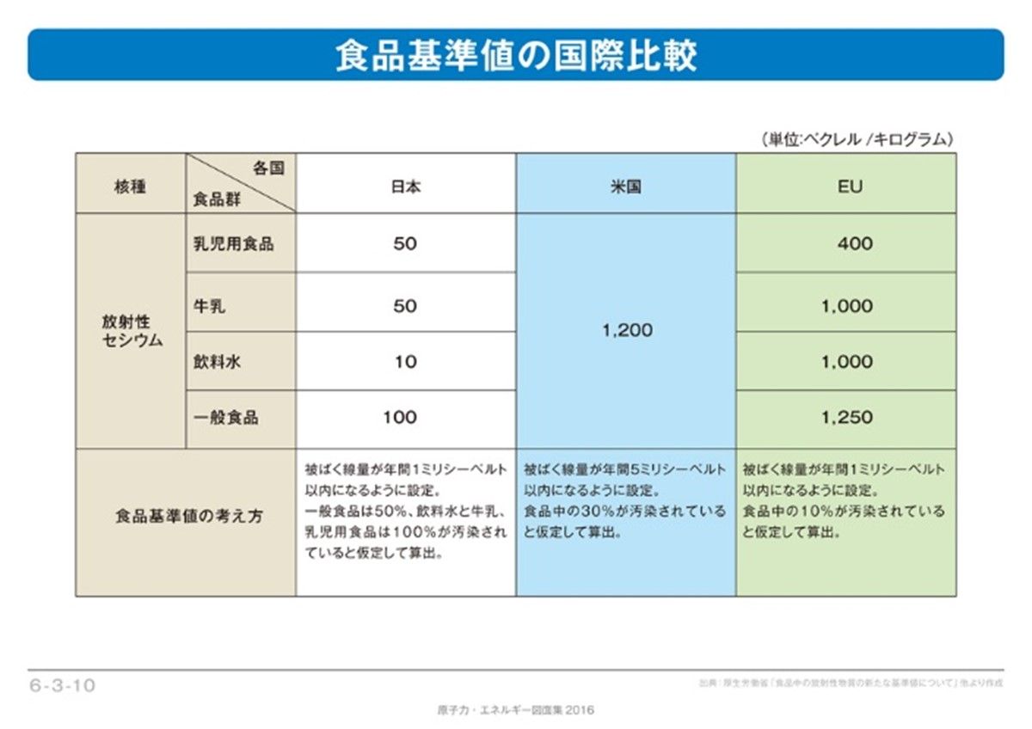
出典； 電事連原子力・エネルギー図面集２０１６

Slide 42
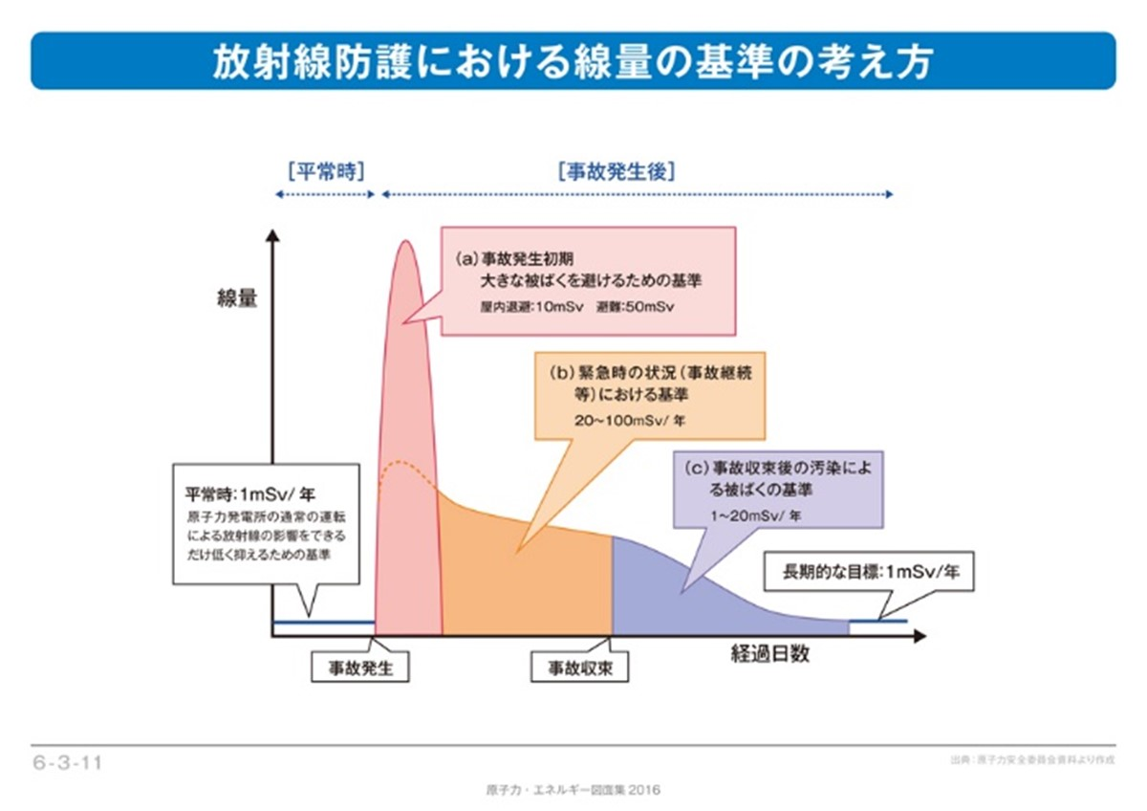
出典； 電事連原子力・エネルギー図面集２０１６

Slide 43
脱原発のリスクと原子力利用のベネフィットを
的確に評価し現実に即した判断をすべき
世の中にはゼロリスクの実態はないのになぜ原子力安全のゼロリスクを追及するのか
日本での原子力事故死はJCO事故犠牲者2名のみ、一方自動車事故死亡者は最近激減しているが年間5000人、それでも利便性から自動車の利用は続けられている
万が一の原子炉事故が怖いからといって脱原発とした場合の不利益は計り知れない
現実を直視したリスク・ベネフィット感覚を醸成することが肝要であろう

Slide 44
６． 核燃料サイクルにより日本のエネルギーは
盤石に (Pu利用）
なぜ使用済燃料を再処理するのか
核燃料サイクルにより使用済燃料を有効利用
  数千年分のエネルギー資源を確保
  当面は軽水炉でMOXを利用
  将来は高速炉で全量利用
再処理・軽水炉プルサーマルにより約2割ウランを有効活用
再処理・高速炉サイクルにより数千年分のエネルギー資源を確保
再処理・ガラス固化処分は直接処分より有利
  核燃料の有効利用（ウランのとことん利用）
  直接処分より再処理・高レベル廃棄物処分の方が処分面積と毒性が低減

Slide 45
なぜ使用済燃料を再処理するのか
核燃料サイクルにより使用済燃料を有効利用する
  使用済燃料を再処理し、残存ウランと生成されたプルトニウムを取り出し、核燃料をとことん活用する
  当面の再処理ＭＯＸ燃料の軽水炉利用（プルサーマル）により、ウラン燃料を約20％有効活用できる
    欧米諸国でも軽水炉プルサーマルを実施
  将来は高速炉利用により数千年のエネルギー資源が確保される
    ロシア、中国、フランスで開発、稼働
  再処理による発電コストは直接処分と僅差(kwh当たり1円未満）
  エネルギー安定供給への貢献が大
再処理による高レベル放射性廃棄物の処分は、使用済核燃料の直接処分より有利
  発熱量が少ないため処分場の面積を少なくできる
  再処理廃棄物にはＰｕが含まれないため放射性毒性が少ない
再処理の有無に関わらず、使用済燃料の処分は避けられない
  再処理が最善の選択

Slide 46
使用済燃料の有効利用
核燃料サイクルとは
  原子力発電所の使用済燃料を再処理し、取り出したウランと プルトニウムを再利用する
    当面は軽水炉でMOX燃料、ウラン燃料として利用することによりウランの利用効率が約20%向上する
    将来は高速炉燃料として利用することにより、数千年間のエネルギー資源が確保できる
使用済燃料中の核分裂性生成物等は高レベル放射性廃棄物として処分する
  使用済燃料の直接処分に比べたメリット
    処分面積が減少する
    毒性が減少する

Slide 47
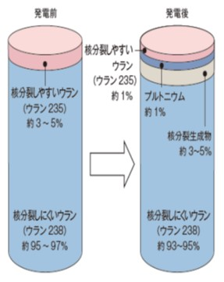
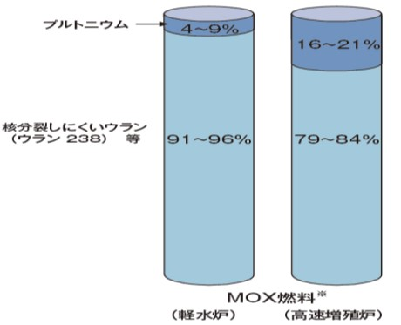
核燃料サイクル 再処理によるＰｕ利用
軽水炉の初期燃料と使用済燃料の組成
  初期燃料 U235 3～5％、U238（残り） 95%～97％
  使用済燃料 Pu 1％、 U235 1％、 U238 93％～95％、 核分裂生成物 ３～５％
再処理により使用済燃料中のPuとU235からウラン燃料とMOX燃料を生成
  軽水炉用ウラン燃料 （軽水炉初期燃料と同程度）
  軽水炉用MOX燃料 Pu 4～6％、U238 94～96％
  高速炉用MOX燃料 Pu 16～21％、U238 79％～84％
使用前と使用後のウラン燃料
ウラン燃料とMOX燃料
出典； 電事連原子力・エネルギー図面集２０１６

Slide 48
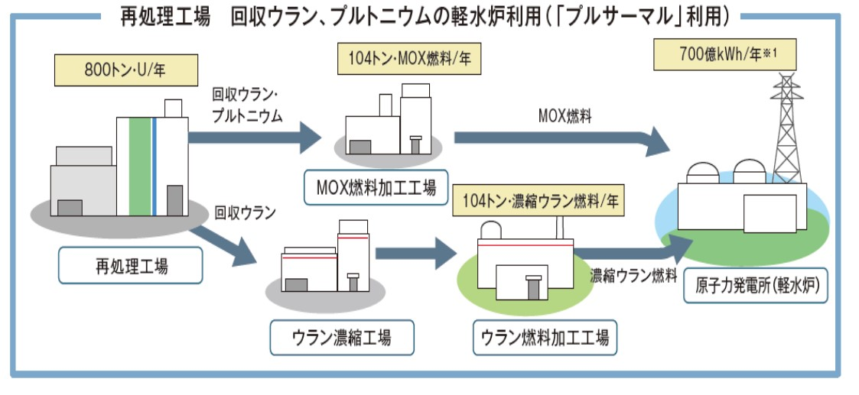
核燃料の有効利用１ プルサーマルの軽水炉活用
再処理工場（設備容量800t-U/年）で使用済核燃料から生成される核燃料の量
  ＭＯＸ燃料の年間生成量 ： １０４ｔ／年 （MOX燃料加工工場で生産される
  ウラン燃料の年間生成量 ： １０４ｔ／年 （ウラン燃料加工場で生産される）
この燃料による年間発電電力量 ７００億ｋＷｈ （１００万ｋＷ発電所約１０基分に相当する）
  従って年間に発生する使用済燃料から発生するＰｕはＭＯＸで消費することができる
  備蓄Puは高速炉導入時の立ち上げ燃料としては活用（FBR2機分程度） →余剰Puの心配は無用
出典； 電事連原子力・エネルギー図面集２０１６

Slide 49
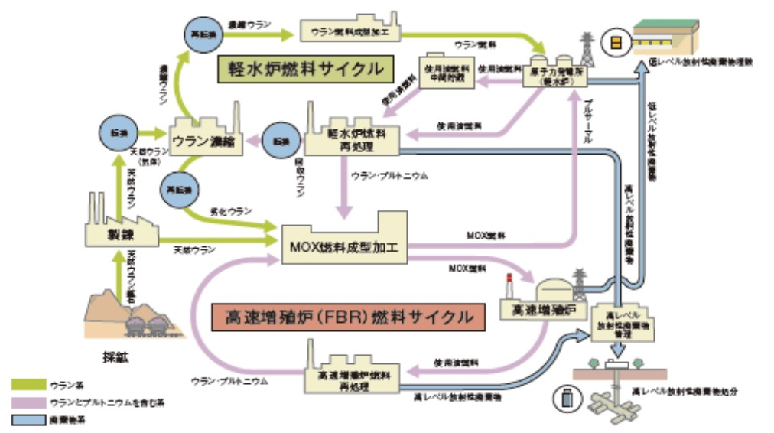
核燃料の有効利用２ 高速炉での活用
高速炉はウラン資源の99.3％を占める非核分裂性ウラン（U238）を核分裂性Puに転換することにより、ウラン資源をとことん利用できる。
  U238→Pu への転換比 約1.2 （軽水炉では 0.6程度）
これにより数千年間の資源が確保できる
出典； 電事連原子力・エネルギー図面集２０１６

Slide 50
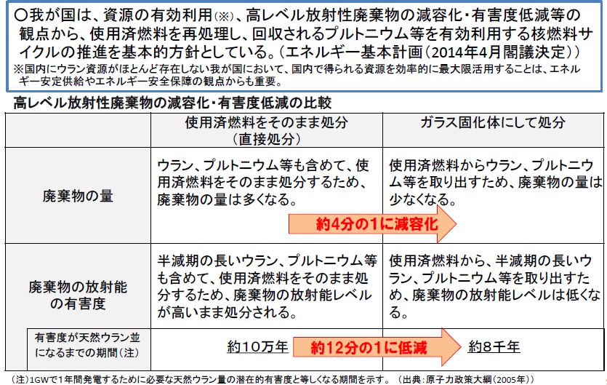
直接処分とガラス固化処分

Slide 51
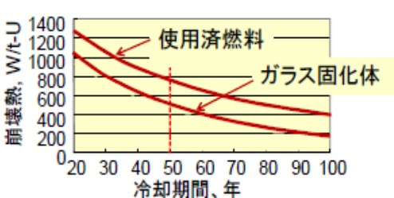
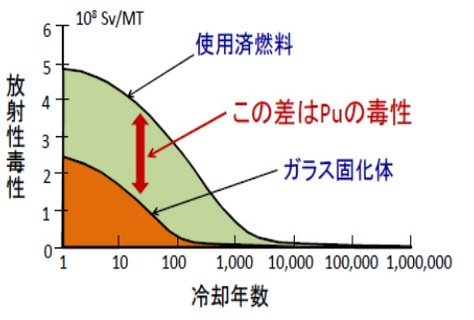
ガラス固化処分と直接処分 処分場体積と属性比較
処分場の広さ
  ガラス固化体は直接処分にくらべ体積が1/4以下
    軽水炉再処理 : 0.22
    高速炉 : 0.15
  再処理により体積の削減とともに発熱量も減少
    発熱量大きい程まばら配置で面積も大
放射性毒性低減
  直接処分10万年
  ガラス固化体処分ではＰｕが除去されるので毒性が低減
  ⇒軽水炉再処理 ８千年
  ⇒高速炉 ３百年

Slide 52
7． 高レベル放射性廃棄物は地中深く
安全に処分する （廃棄物処分）
これまでの原発の運転に伴い 既にガラス固化体換算で 25,000本相当の使用済燃料が発生している
再処理廃液の高レベル放射性廃棄物はガラス体に溶かし安定化処理をする
ガラス固化体は安定した深い地層に安全に埋設する
ガラス固化体の放射能は当初は高いが長期埋設後には低レベル廃棄物並みの放射能に減衰する
日本列島にはガラス固化体の地層処分に適した場所が 多くある

Slide 53
再処理廃液の高レベル廃棄物は
ガラス体に溶かし安定化処理する
ガラスは色々な物質を溶かし込む性質があり、一旦溶かし込んだ物質はガラスが解けでもしない限り外に漏れ出ることはない性質を持っている
ガラスに物質を溶かし込むと色が付くがエジプト時代に 作られた色ガラスは3000年以上たった今でも色あせてはいない
エジプトの歴史が証明したように、ガラスが長期に亘り 物質を閉じ込めるという自然の原理を利用したものである

Slide 54
ガラス固化体は
安定した深い地層に安全に埋設
ガラス固化体はオーバーパック(金属製容器)に収めて粘土の緩衝材を詰めた人工バリアを深さ300メートル以上の安定した岩盤に埋設して地層処分する
地下300メートル以上とは、人間の生活環境から完全に隔離できる深さで地表での人間活動や自然現象の影響を受けない環境にある
深い地下は酸欠状態で腐食が進まないという利点もあり、かつ岩石主成分のケイ素濃度が飽和して岩石の水への溶け出しが抑えられるという自然の鎧になっている
この地層処分は、フィンランド、スエーデン、フランス等の 欧州で先行しており、フィンランドの最終処分場は既に建設が始まっている
ガラス固化体に含まれる放射性物質が地下水で運び出されようとしても人工バリア周辺で放射能は減衰する

Slide 55
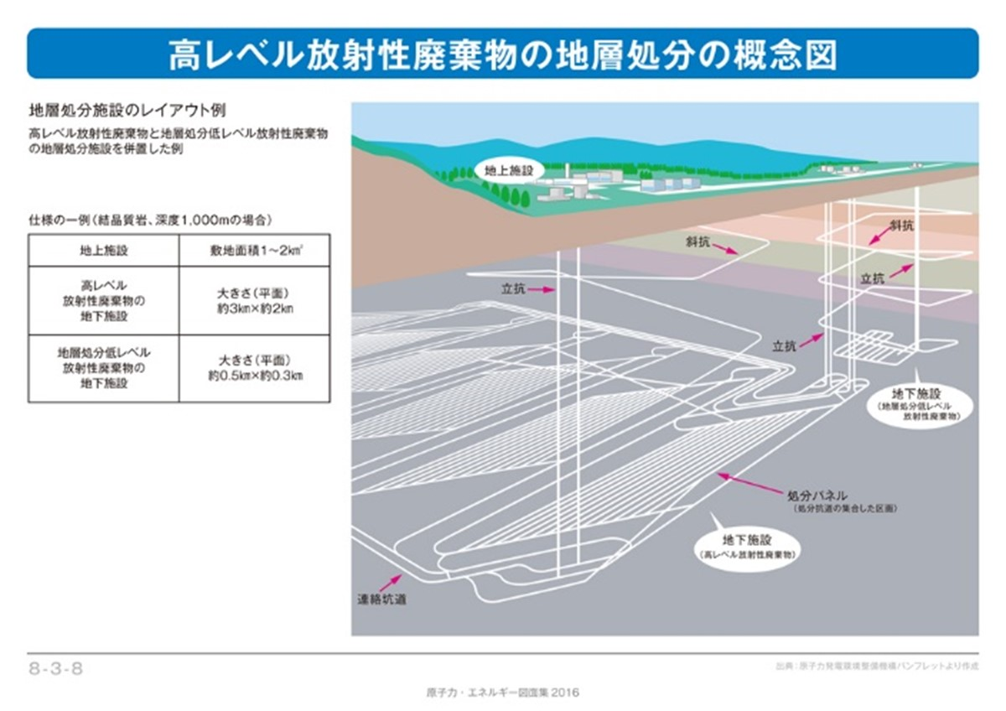
出典； 電事連原子力・エネルギー図面集２０１６

Slide 56
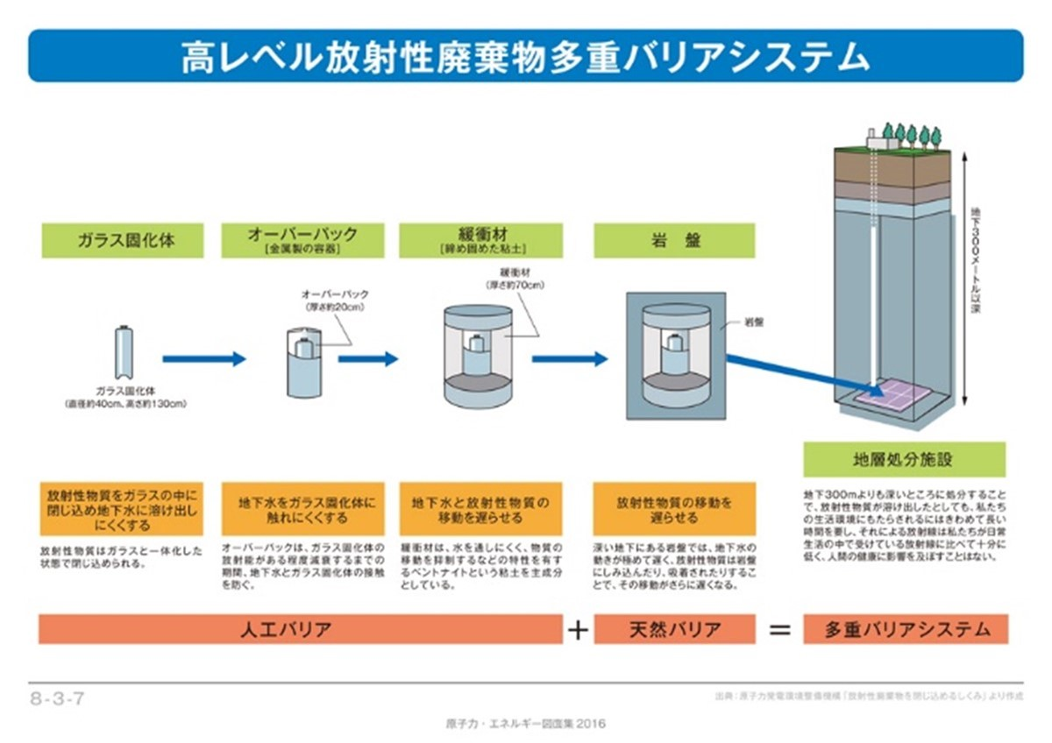
出典； 電事連原子力・エネルギー図面集２０１６

Slide 57
ガラス固化体の放射能は当初は高いが
長期埋設後には低レベル廃棄物並みの放射能に
ガラス固化体の放射能は地下埋設の当初は強烈であっても1000年後には 3000分の1 程度に低下して、もはや低レベル放射性廃棄物並みの放射能になる
ガラス固化体の発生量は極めて少量で、国内全原発の稼働でも国民1人当たり年間5グラム（10円玉1枚相当）しか発生しない
一般廃棄物・産業廃棄物は合せて国民1人当たり年間４トン（2㌧トラック2台分）も発生している状況に比べてもいかに 少量であるかが理解できる

Slide 58
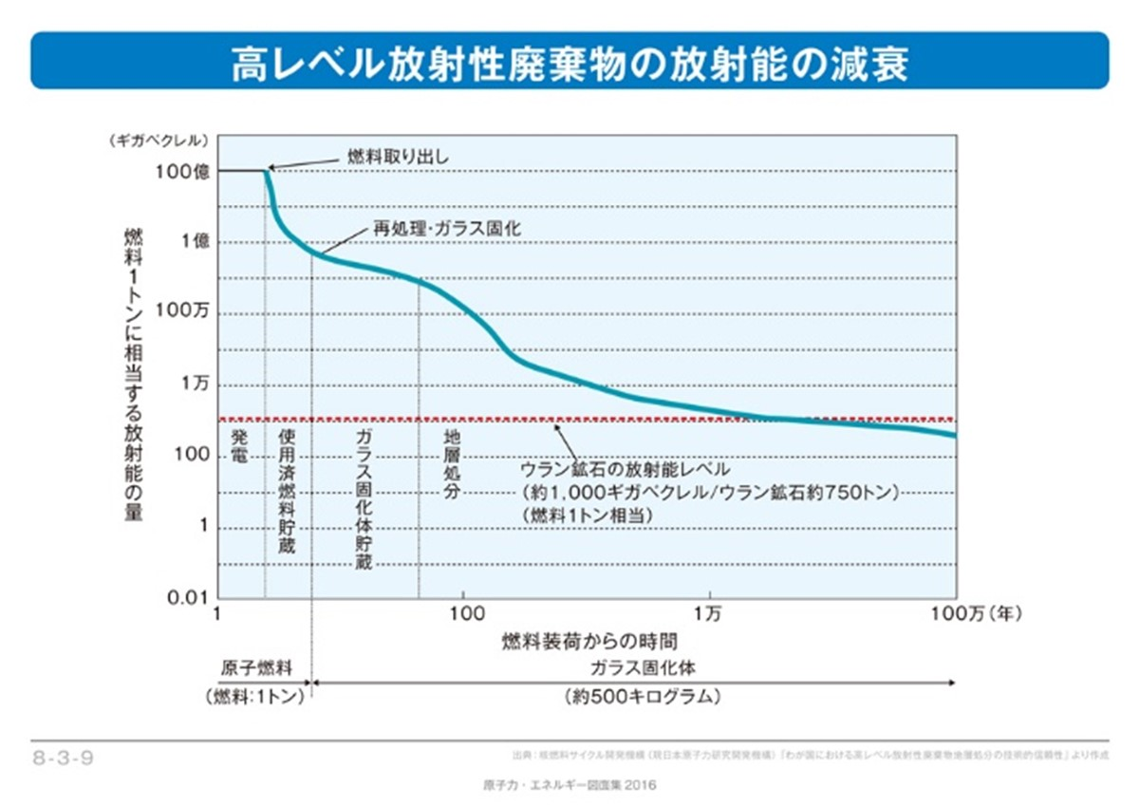
出典； 電事連原子力・エネルギー図面集２０１６

Slide 59
日本列島にはガラス固化体の地層処分に
適した場所が多くある
地震や火山噴火の多発する日本列島には地層処分の適地はないとも巷で言われるが、地域の科学的特性を示した全国の科学的特性マップが公表され日本列島にも適地が多いことが示された
「施設の必要性は認めるが家の裏庭には迷惑施設は ご免」という NIMBY症候群とも取れる地層処分の実現性に対する感覚的な処分悲観論から脱却するきっかけに なることを願いたい

Slide 60
高レベル廃棄物処分地選定プロセス
科学的特性マップが公表された

Slide 61
地層処分候補地の科学的特性マップ
グリーン
  好ましい特性が確認できる可能性が高い
濃いグリーン
  輸送面でも好ましい
    海岸から15㎞以内
オレンジ
  地下の長期的安定性等に懸念アリ
    火山から15㎞以内、活断層付近、隆起浸食の可能性アリなど
シルバー
  将来掘削の可能性アリ
    油田、ガス田、炭田等
出典； 資源エネ庁HP

Slide 62
8． 我が国の産業基盤維持のため、
原子力産業の発展はゆるがせない （産業基盤)
原発の設計、建設、運転保守の経験の喪失は原子力産業の停滞につながる
原子力産業の没落は日本の産業基盤の衰退に直結する
原子力技術の停滞は日本の先進技術開発の退化に 至る
このままいけば 日本の原子力産業は韓国、中国、ロシア等の産業技術に席巻される

Slide 63
原発の設計、建設、運転保守の経験の喪失は
原子力産業の停滞につながる
原発の設計建設は総合エンジニアリングとプロジェクト管理によって行い、CAD/CAEシステムツールを大幅に活用して、原発の建設を効率的に進める 設計技術者とシステムツールのいずれを欠いても、円滑な発電所建設はできない
これまでの原発建設で培ってきた総合エンジニアリングとプロジェクト管理は日本の建設技術を世界屈指のレベルとした しかし新規建設が途絶えるとこの技術を伝承するのは極めて難しいものとなる

Slide 64
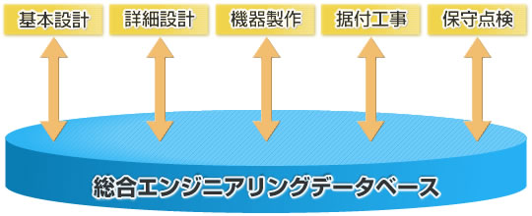
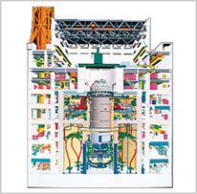
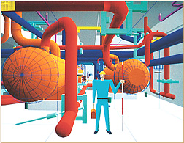
原子力総合エンジニアリング： 全てのデーターを
コンピューターで一元管理 → 品質向上、工期短縮、原価低減
建設計画のビジュアル化
保守点検のビジュアル化

Slide 65
原子力産業の没落は
日本の産業基盤の衰退に直結
原子力発電技術は原子核物理、機械工学、電気工学、材料工学、放射線化学、土木工学等の幅広い分野に支えられた総合システム工学で、さらに建設エンジニアリング、保守管理工学等が加わって初めて可能になる21世紀最大のハイテク産業事業である。
これらを支えているのは電力会社、原子力メーカー、機器製造者、材料メーカー、建設会社等の技術・技能であり、それを可能にしてきたのは国策としての原子力政策であり、それを認めてきた国民の理解である
原子力産業にとって国内市場は再稼働が進まないなか、新規建設もめどが立たない状況では、再稼働のための改造工事や廃炉準備作業があるとはいえ、明らかに経営の採算性のみならず、人材確保、技術維持の面でも厳しい状況が続き、経営基盤の弱体化が懸念されている

Slide 66
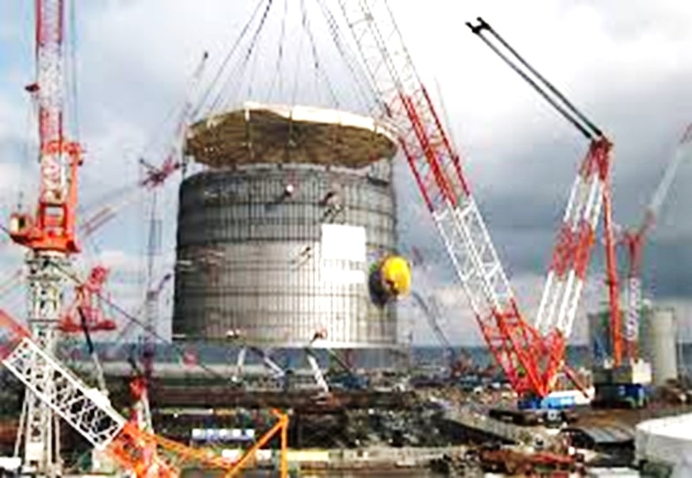
原子力発電プラントの建設
大型ブロック工法、モジュール工法等を大幅に採用

Slide 67
日本の産業は韓国や中国等の産業技術に
席巻される
現状のまま放置されると日本の原子力産業は衰退の一途を辿ることになる危惧もあり、たとえ将来原子力需要が急増しても対応できず、韓国、中国、ロシア等の原子力産業に頼ることになりかねない
中国、韓国等の原子力産業は、拡大を続ける原子力国内市場での実績、経験を踏まえ、着々と原子力技術の集約を図り、第3世代炉の独自開発も遂行して、先進国の原子力産業にとって代わろうとしている
将来は彼らの産業技術に頼ることになるかもしれない、 この実態を安易に傍観し事実をそのまま認めて良いのだろうか

Slide 68
９． 原子力指向の世界的潮流の中で
取り残されてよいのか （世界的潮流)
欧米先進国の原子力開発は停滞気味と言われるがアジア諸国を中心に原子力推進の潮流は強い
中国、ロシア、インド、韓国等で原発の新規建設が目白押しである
日本の将来は韓国、中国、ロシア等から原発を輸入する ことにならないか

Slide 69
世界の潮流
2030年と2050年の原子力発電予測
世界は原子力発電の依存が増大する
2030年、50年における原子力 発電量と発電規模予測は 以下の通り（2013年比、低、高位予測の平均値）
発電量（TWh）
  2030年 1.8倍
  2050年 2.6倍
発電規模（GW）
  2030年 1.5倍
  2050年 2.0倍
出典 IAEA「世界の原子力発電予測」（IAEA2017）
2013年比
平均2.6倍
2013年比
平均1.8倍
2013年比
平均1.5倍

Slide 70
欧米先進国の原子力開発は停滞気味と言われるが
アジア諸国を中心に原子力推進の潮流は強い
世界で現在運転中の原発は439基4億600万kwで過去1年間に8基が運転開始した（中国5基、米国、韓国、ロシア各1基）
新規に建設着工した原発は中国で3基、パキスタン1基で現在建設中の世界の原発は69基、7,290万kwである
新設計画の進展も見込まれ、世界各国で98基、1億1,116万kwの新規建設が計画されている。
世界では原子力発電は必要欠くべからざるものとして認識され、脱原発に向かっている国はほんの一部のみで、明らかに世界の潮流は原子力推進へと鮮明に向かっている

Slide 71













原子力発電所の建設は続く
■欧州・中国・ベトナム・インドネシア・アラブ諸国を中心に今後150基以上が建設
スイスは即時原発ゼロを国民投票で否決
欧州・ロシア
ロシア
中国
2020年までに21基（計2,100万kW）
2020年までに32基（計3,200万kW）
北米
イギリス
2030年までに
10基～20基
米国
2基建設中
他はキャンセル？
日本
トルコ
ベースロード電源20%確保
2020年までに５基
（計540万kW）
ベトナム
アラブ首長国連邦
2020年までに２～４基
→キャンセル2016年
2020年までに14基
アジア
サウジアラビア
2030年までに16基
インド
インドネシア
2020年までに16基
（計1,600万kW）
2025年までに４基
（計400万kW）
マレーシア
2020年までに２基
出典； 奈良林直教授 ７１
Notes:
71

Slide 72
中国、ロシア、インド、韓国等で
原発の新規建設が目白押しである
中国では最近5基500万kwが運転開始して、原子力発電 容量は35基、3350万kwとなり、日本に次いで世界第4位 の規模 だが近々第３位の原子力大国に
インドでは21基が運転中で、6基が建設中 2032年まで に 原子力規模を6,300万kwとし、2050年までには原子力 の割合を25%に拡大する目標
韓国では世界初のAPR-1400新古里１号機が運転開始、 原子力設備容量は25基、2,310万kwに、原子力発電量は 約30%を占めている

Slide 73
１０． 日本のエネルギーの未来は （原子力あるのみ）
1970年代の石油危機は原子力の備えができたから乗り越えられた
現在の原子力発電の窮状
21世紀中葉以降も原子力が柱
22世紀のゼロ・エミッションは原子力なしでは不可能

Slide 74
1970年代の石油危機は
原子力の備えができたから乗り越えられた
日本の原子力開発の経緯
  1954 Atoms for Piece アイゼンハワー演説
  1955 原子力基本法の制定
  1956 原子力委員会、科学技術庁原子力局が発足
  1963 原研動力試験炉が初発電に成功
  1966 原電東海発電所が運転開始
  1970 原電敦賀1号機、関電美浜1号機が運転開始
  1971 東電福島第一1号機が運転開始
1970年代の原子力時代の幕開けにより石油危機を乗り越えることができた！ 備えあれば憂いなし
1970年代に20基が稼働開始 ⇒ 原子力時代が幕開
  1970年代の石油危機は原子力の備えができたから
  2010年までに57基が稼働、エネルギーの安定供給に寄与

Slide 75
原子力発電所の年代別運転開始基数
年代 | 基数 | 備考
1960年代 | １ | 廃炉（東海発電所）
1970年代 | 20 | 16基廃炉（敦賀１、美浜１、福島第一１等）
1980年代 | 16
1990年代 | 15
2000年代 | 5 | 最新は泊3（2009年運転開始）
合計 | 57

Slide 76
現在の原子力発電の窮状
我が国では新規制基準適合性審査に合格したもの14基のうち再稼働に入った原子力発電所は未だ5基のみの厳しい状況にある
再稼働は依然として遅々としており、原発の大半が運転を再開するには日時を要する厳しい状況にあり、建設中の原発3基の審査も中断している
第4次エネルギー基本計画では2030年での原子力発電比率は20-22%目標とされてはいるが、それには大半の原発が再稼働し運転期間は60年に延伸することが実現しないとエネルギー基本計画は絵に描いた餅となる

Slide 77
21世紀中葉以降も原子力が柱
2050年CO2削減80%の対応策の一例
変動再エネ電源（太陽光、風力）は同量のゼロ・エミッション電源が必要となる
  ゼロ・エミッション電源 80％
    原子力発電 45%
    安定再エネ 15%
    変動再エネ 20%
    ゼロ・エミッション電源
    変動再エネバックアップ電源 20%
      ゼロ・エミッション電源による：CCS付き火力、電力貯蔵など
  化石燃料電源 20%
原子力発電45%の実現には原発のリプレース・新規増設が不可欠

Slide 78
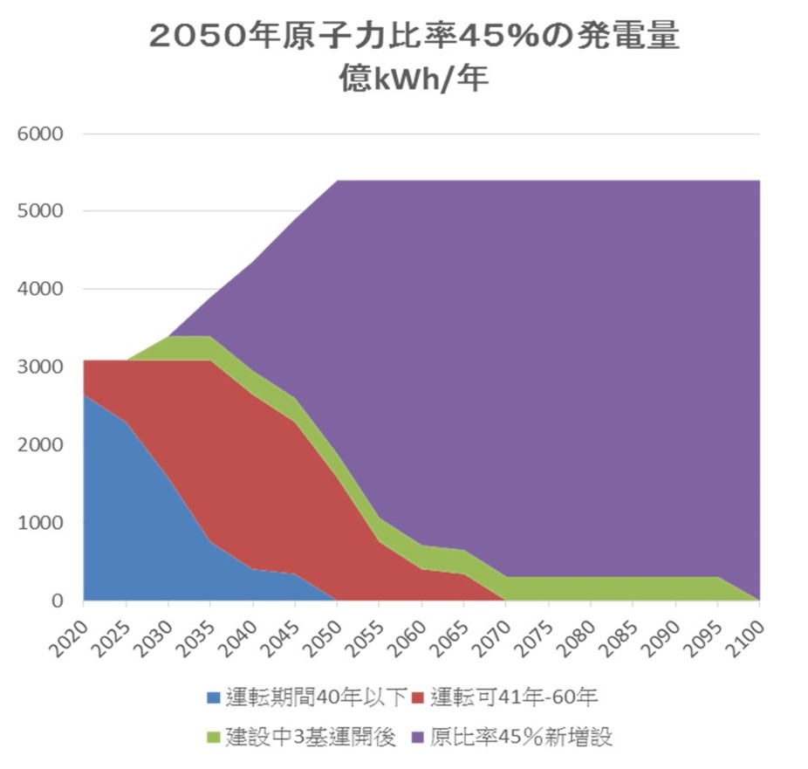
2050年以降原子力比率
を45％に維持

Slide 79
22世紀のゼロ・エミッションは原子力なしでは不可能
22世紀はゼロ・エミッション時代
対応できるのは原子力と再エネのみ
  変動再エネのバックアップはCCS付化石燃料
原子力発電の比率の段階的引き上げが必要となろう
  2050年 45%
  2075年 60%
  2100年 80%
変動再エネの増強オプションは電力貯蔵のイノベーション次第
  実現可能性は不確実
  イノベーションに頼れる段階ではない
  現段階ではオプションの一つ

Slide 80
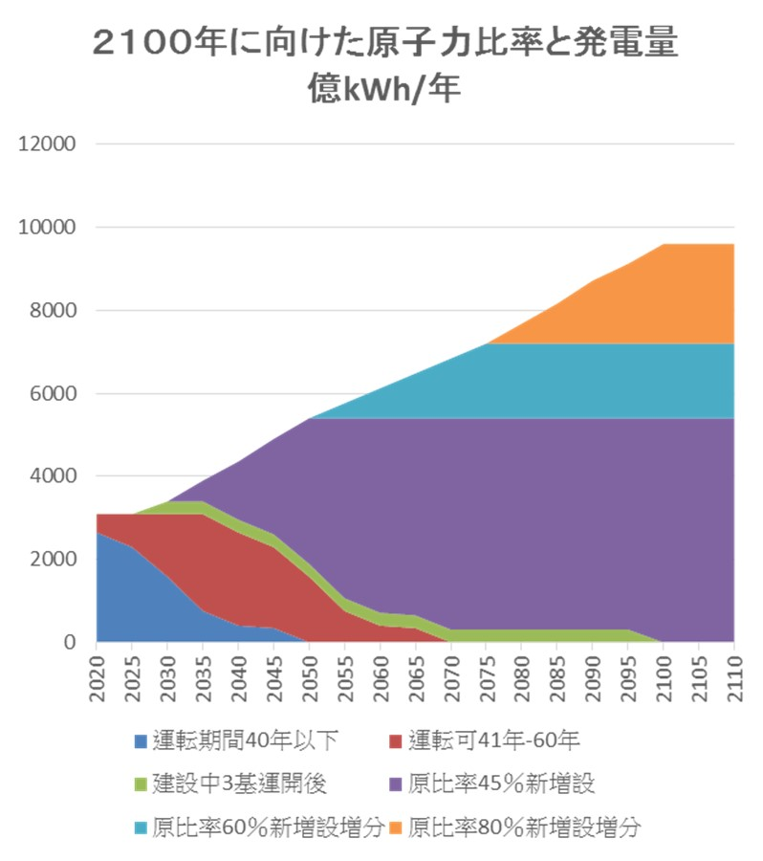
2100年80％
2075年60％
2050年45％

Slide 81
あとがき
再生可能エネルギーの大量導入には限界があることから我々の子供、孫等次の世代のエネルギーをどう確保するかを真剣に考えることが我々の世代の使命であります
世界は原子力推進の潮流の中、我が国では脱原発のうねりが根強く、政府も原子力推進を強調できない状況にあるとはいえ、再エネ賦課金の負担２兆円、原発停止による年間 ３兆円の外貨流出を許すほど日本人は裕福ではない筈
フランス人のように「アラブの油に頼らず、自国の科学技術を信頼したい」といえないものだろうか なぜ日本の進んだ科学技術と誠実な技術者を信頼できないのだろうか
「無責任で夢想的な脱原発の主張は 国家を滅ぼし、国民を不幸にするものだ」 と叫びたい気持ちです
（文責; エネルギー問題に発言する会 チームE
林 勉、小野章昌、石井正則、大野崇、坪谷隆夫、川合将義、峰松昭義、小川修夫）

